Slide 1
Ephesiens

Slide 2
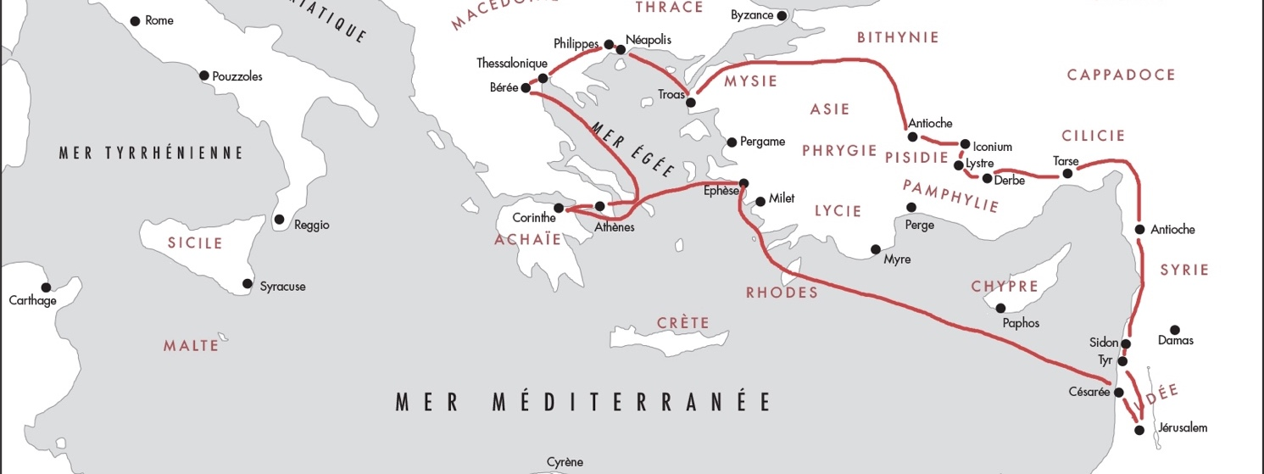
Deuxième voyage missionnaire de Paul

Slide 3
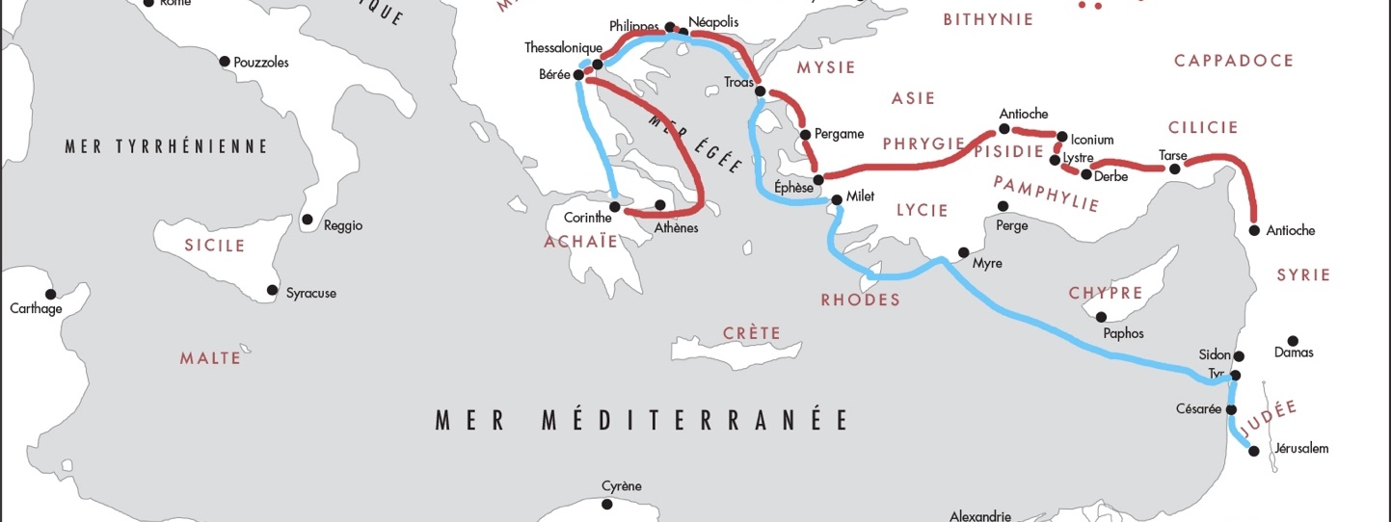
Troisième voyage missionnaire de Paul

Slide 4
Éphèse
Éphèse est une ville grecque libre (autonome) située à la bouche du fleuve Caÿstre, qui se jette dans la mer Égée (en Turquie moderne). C'est la plus grande ville d'Asie Mineure, avec une population d'environ 250 000 habitants. De nombreux Juifs vivent dans la ville. C'est la troisième plus grande ville de l'Empire romain après Rome et Alexandrie. En termes humains, c’est probablement une des plus belles villes du monde.
Éphèse est une ville portuaire qui constitue un centre majeur pour le commerce, la richesse, la politique et la religion de toute la région. Éphèse relie la région orientale à la région occidentale. C'est une plaque tournante pour toutes les communications en Asie. L’université des messagers de l'empereur est basée à Éphèse. Comme toutes les villes qui servent de porte d'entrée à la région, Éphèse est cosmopolite et multiethnique. Il n'y a aucun signe de troubles juifs à Éphèse. En conséquence, les Juifs sont autorisés à pratiquer librement leur religion.

Slide 5
Éphèse
L'immense temple dédié à Artémis se trouve à Éphèse. Il a fallu 220 ans pour construire ce temple, qui se dresse aujourd'hui comme un monument imposant dédié à la religion de la ville. Cela reflète le rôle d'Éphèse en tant que centre de pratiques occultes et de magie. Cinquante autres idoles sont aussi adorées. Les habitants de cette région sont animistes. Ils utilisent les pratiques occultes et la magie pour manipuler le monde des esprits. Artémis et son culte constituent une partie extrêmement importante de l'identité culturelle des Éphésiens.
En général, les Éphésiens utilisent des formes de magie pour se protéger du monde des esprits et préserver leur paix. Si vous connaissez la bonne magie, vous pouvez contrôler les esprits pour qu'ils vous aident dans leur conception du monde. Les Éphésiens invoquent Artémis et son grand pouvoir pour les aider, mais ils invoquent aussi d'autres idoles. Toute pratique efficace est considérée comme acceptable.

Slide 6
PLAN DU LIVRE :
Salutations………….....1.1–2
Introduction…………...1.3–14
  Choisis par le Père…………...3–6
  Sauvés par le Fils……………...7–12
  Scellés par l'Esprit…………….13–14
La prière de Paul……….1.15–22
Le corps du Christ…...2.1–6.9
  La création de l’Église (son identité)………. 2.1–3.21
  La marche de l’Église (sa pratique)………… 4.1–6.9
Conclusion…………......6.10–20
Au revoir…………..........6.21–24

Slide 7
PLAN DU LIVRE :
L’appel de l’Église…………. (1–3)
  Introduction…………. (1.1–2)
  Les bénédictions de Dieu…………. (1.3–14)
  La prière de Paul…………. (1.15–23)
  Une nouvelle identité en Christ…………. (2.1–22)
  Le mystère de l’Église…………. (3.1–13)
  La prière pour l’amour…………. (3.14–21)
La marche de l’Église (4–6)
  Une marche dans l’unité…………. (4.1–16)
  Une marche dans la sainteté…………. (4.17–32)
  Une marche dans l’amour…………. (5.1–6)
  Une marche dans la lumière…………. (5.7–14)
  Une marche dans la sagesse…………. (5.15–6.9)
  Tenez ferme dans le Christ…………. (6.10–20)
  Conclusion…………. (6.21–24)

Slide 8
Introduction
Auteur et date
  Paul (1.1 et 3.1)
  Entre 60 et 62
Auditoire
  Toute la région
  Aux Éphésiens
  Paul a écrit cette lettre spécifiquement à l'Église d'Éphèse, tout en souhaitant qu'elle soit partagée avec tous les croyants de la région.

Slide 9
Introduction
But
  Paul clarifie à nouveau leur identité en Christ.
  Paul veut qu'ils comprennent qu'ils ont déjà tout ce dont ils ont besoin pour résister aux forces spirituelles maléfiques.
  Paul explique la nature mystérieuse de l'Église en tant que nouvelle création et sa relation avec Jésus.
  Paul aborde l'objectif de la diversité des rôles et des dons dans cette nouvelle création.
  Ils ont été encouragés à s'aimer davantage dans toute la vérité.
  Ce qui rend un mariage sacré, des parents sacrés et des relations maître-esclave saines.
  L’importance de la prière et de la louange dans l’Église.

Slide 10
Une phrase – en christ
Paul utilise cette expression 51 fois dans ses lettres.
Paul utilise cette expression 19 fois dans Éphésiens
Par conséquent, Paul veut qu'on comprenne bien notre merveilleuse identité en Christ. Lorsqu'on se concentre sur notre identité, notre marche s'améliore. Mais lorsqu'on se concentre d'abord sur notre marche, celle-ci empire.

Slide 11
Watchman nee
Être assis – notre position en Christ (1.3–3.21)
Marcher – notre marche dans ce monde (4.1–6.9)
Se tenir debout – notre attitude vis-à-vis de l’ennemi (6.10–20)

Slide 12
COMPREHENSION DU TEXTE :
Salutations (1.1–2)
Choisis par le Père (1.3–6)
Sauvés par le Fils (1.7–12)
Scellés par l'Esprit (1.13–14)

Slide 13
Choisis par le Père (1.3–6)
Qui nous a bénis de toute bénédiction spirituelle dans les lieux célestes en Christ ! (3)
  Remarquez tout de suite que les croyants ont déjà reçu toutes les bénédictions spirituelles. Tant de croyants demandent encore et encore des bénédictions qu'ils possèdent déjà. Paul veut qu’on comprenne ce qu'on a déjà en Jésus-Christ.
Dieu nous a choisis avant la création du monde (4)
  Choisis et elus. Que signifient ces deux mots ?
  Le premier principe clé de l'élection est qu'elle est vocationnelle, et non pas liée au salut.
  Un deuxième principe clé est que le choix d'individus par Dieu implique souvent le choix d'un groupe.
  L'élection ne signifie jamais être choisi pour être sauvé

Slide 14
Choisis par le Père (1.3–6)
  Saints et sans défaut devant lui
  Ces enfants adoptifs par Jésus-Christ
  Ep 2.13 – « Mais maintenant, en Jésus-Christ, vous qui autrefois étiez loin, vous êtes devenus proches par le sang de Christ. »
  Rm 5.10 – « Car si, lorsque nous étions ennemis, nous avons été réconciliés avec Dieu au moyen de la mort de son Fils. »
Pour que nous célébrions la gloire de sa grâce (6)
  Nous sommes donc adoptés afin que l'Église proclame la gloire de la grâce.

Slide 15
Choisis par le Père (1.3–6)
Dont il nous a comblés dans le bien-aimé (6)
  « Il nous a honoré par des bénédictions. »
  « Il nous a accordé sa grâce en abondance. »
Tout cela a été fait « dans le bien-aimé » - c’est en Christ

Slide 16
Sauvés par le Fils (1.7–12)
Nous sommes rachetés
  C’est la redemption.
  Dans notre position (identité), nos péchés sont complètement pardonnés.
Pardonnés de nos fautes
  Dieu a entièrement payé notre dette
  Il fallait que du sang soit versé pour payer (Hébreux 9.22)
Il nous a fait connaître le mystère de sa volonté
  Le mystère de sa volonté concerne la nature de l'Église
  Le fait que Christ est le chef de tout

Slide 17
Sauvés par le Fils (1.7–12)
Et c’est aussi en Christ que nous avons été choisis pour lui appartenir
  Cette référence à l'élection est profondément ancrée dans l'Ancien Testament (Ex 19.5 ; Dt 4.20, 9.26–29, 14.2, 32.9).
  Nous lui appartenons en tant que groupe et en tant qu'individus.
  Pour servir à célébrer sa gloire
  1 Pierre 2.9 – « Vous, au contraire, vous êtes une race élue, un sacerdoce royal, une nation sainte, un peuple acquis, afin que vous annonciez les vertus de celui qui vous a appelés des ténèbres à son admirable lumière. »

Slide 18
Sauvés par le Fils (1.7–12)
Nous qui avons par avance espéré dans le Messie
  Beaucoup pensent que les versets 3 à 12 font référence aux croyants juifs. Ensuite, le verset 12 marque un changement vers les croyants païens.
  Les versets 3 à 11 sont des déclarations générales concernant l'Église tout entière.
  Toutes ces vérités s'appliquent à tous les croyants d'aujourd'hui.
  Notez les "nous » et les « vous » dans le livre.

Slide 19
Scellés par l'Esprit (1.13–14)
En lui vous aussi, après avoir entendu la parole de la vérité, l’Évangile qui vous sauve
  Paul a décrit cette nouvelle réalité, le Corps du Christ
  La première étape consiste à entendre (et comprendre) le message
  La deuxième étape, c’est de croire a message. C'est ce qui nous sauve.

Slide 20

La défense de ses visites et ses lettres (1.15–2.13)
  Marqués de son empreinte

Slide 21

arabón
Gage – un premier paiement

Slide 22
Scellés par l'Esprit (1.13–14)
En résumé
  Nous sommes choisis, sauvés, et scellés par sa grâce pour sa gloire.
  Son plan, qui lui plaisait, qui correspondait exactement à ce qu'il voulait faire, était de placer les croyants de cette période de l'histoire en Jésus-Christ.
  Cette identité nous fournit ce dont nous avons besoin pour marcher avec Christ.
  C'est le grand mystère, et c'est ainsi que Dieu commence à soumettre toutes choses à l'autorité du Christ.

Slide 23
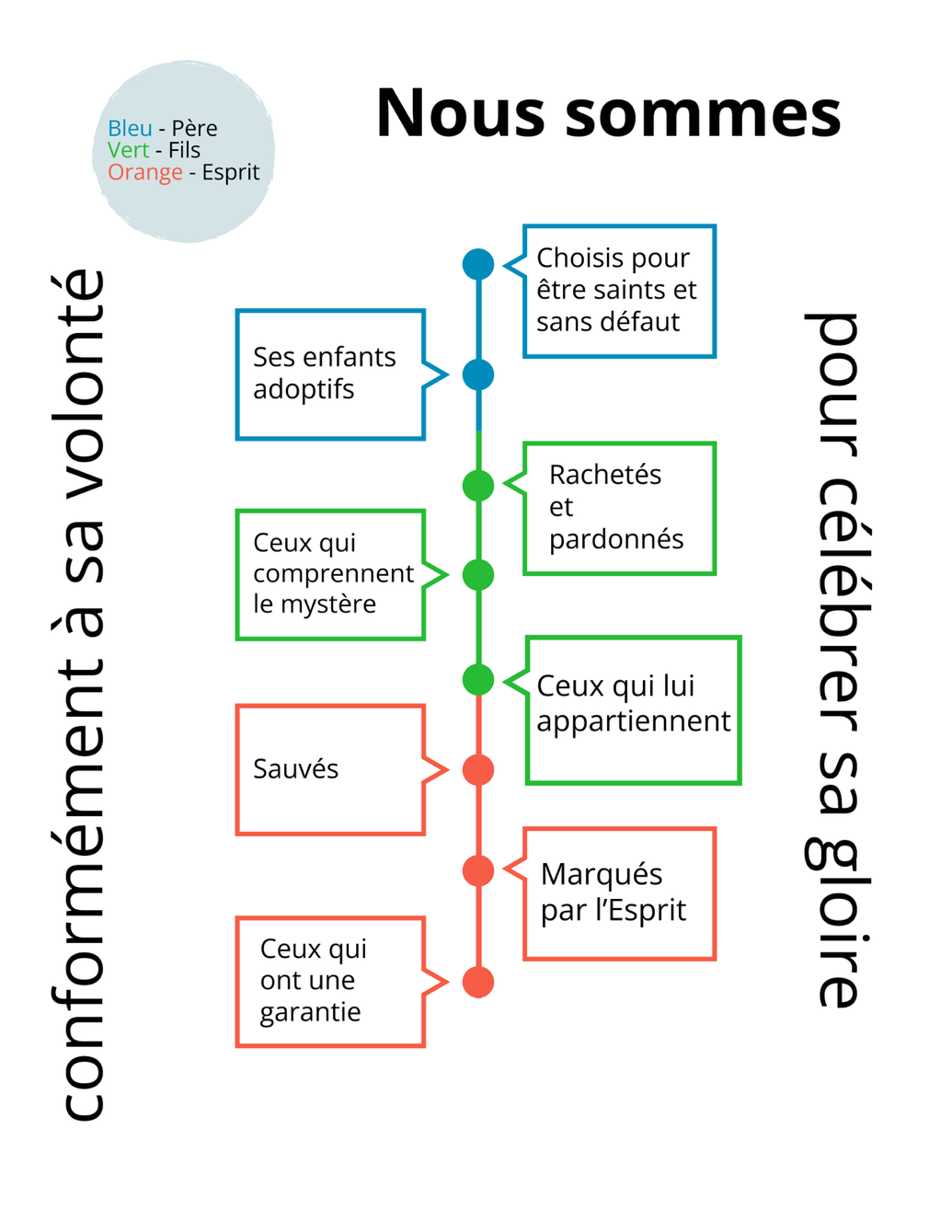

Slide 24


La prière pour la compréhension (1.15–22)
Paul prie pour qu'ils soient caractérisés intérieurement par la sagesse et la compréhension.
Que Dieu illumine les yeux de votre cœur.
  « Illuminer » est une façon figurative de dire que nos cœurs ont reçu la compréhension.
  Sa requête est la compréhension.
Il y a trois domaines de compréhension qui résultent de cet esprit de compréhension :
  L'espérance est l'attente confiante d'un accomplissement futur. C'est notre identité.
  Paul veut que nous soyons rassurés et encouragés par la façon dont il nous valorise, nous aime et prend soin de nous. Ils doivent comprendre pleinement ce que signifie être cette possession.
  Nous devons comprendre sa grande puissance envers nous.

Slide 25
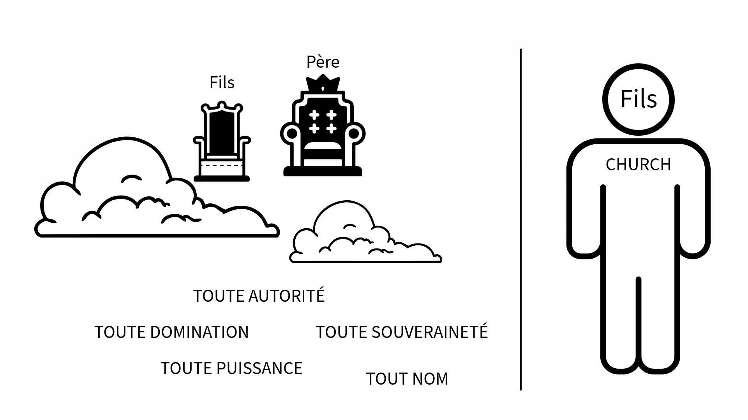

La prière pour la compréhension (1.15–22)

Slide 26
Le corps du Christ (2.1–3.21)
Le prince – chef ou fonctionnaire
Air – le domaine des esprits
Ce prince :
  Le maître des démons
  Il agit dans les fils de la désobéissance – les rebelles
  Il nous trompe
A tous les niveaux, les hommes sont corrompus.
  Conduite dictée pas les désirs de notre nature
  Destinés à la colère

Slide 27
MAIS DIEU !
Riches en compassion
Grand amour
Nous a aimés

Slide 28

Le corps du Christ (2.1–3.21)
Nous étions morts – séparés
Dieu
Nous
Péchés

Slide 29
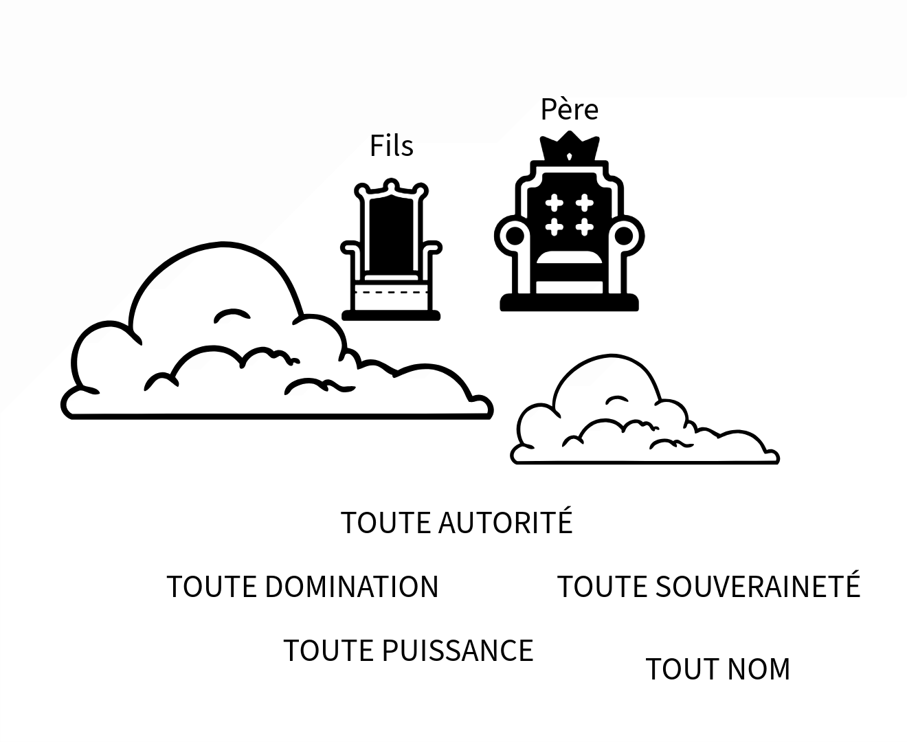
Le corps du Christ (2.1–3.21)
Nous
Nous sommes :
  Rendus à la vie
  Sauvés
  Ressuscités
  Assis avec Christ dans les lieux célestes
L’Eglise :
  Une demonstration de sa grâce
  L'Église accède au salut par la foi

Slide 30

Le corps du Christ (2.1–3.21)
Nous avons été créés en Jésus-Christ pour des œuvres bonnes que Dieu a préparés d’avance afin que nous les pratiquions (10)
  Nous existons en tant qu'Église pour faire le bien.
  Dieu a choisi avant le commencement des temps de créer ce groupe, réuni sous la tête du Christ, afin qu'il puisse être caractériser par ses bonnes œuvres. La plénitude du Christ en nous.

Slide 31
Le corps du Christ (2.1–3.21)
C’est pourquoi . . .
Souvenez-vous
  vous étiez identifiés comme non juifs
  appelés incirconcis
  vous étiez sans Messie
  exclus du droit de cité en Israël
  étrangers aux alliances de la promesse
  sans espérance
  sans Dieu

Slide 32
MAIS maintenant !
Vous êtes devenus proches

Slide 33




Le corps du Christ (2.1–3.21)
Nouvelle creation
Paix
Les promesses
Les alliances
L’espérance
Né dans la nation par le sang
Sans les promesses
Sans les alliances
Sans espérance
Né dans le corps par l'Esprit

Slide 34


Le corps du Christ (2.1–3.21)
La loi avec ses commandements et ses règles est abolie.

Slide 35
Le corps du Christ (2.1–3.21)
Un seul homme nouveau à partir des deux
  Là où il y avait séparation et distinction, il n'y en a plus.
  Une nouvelle race ou nation.
  La première chose qui change, c'est notre relation les uns avec les autres

Slide 36

Le corps du Christ (2.1–3.21)
Il a réconcilié l’homme avec Dieu.
  Un mur de haine entre Dieu et homme
  Nous sommes reconciliés avec Dieu
Accès auprès du Pére
  Pas du temple
  Nous avons la liberté de l’approcher
  He 4.16 – « Approchons-nous donc avec assurance du trône de la grâce afin d’obtenir compassion et de trouver grâce pour être secourus au moment opportun. »

Slide 37
Le corps du Christ (2.1–3.21)
1. Le rôle du père (2.1–10)
2. LE Rôle du fils (2.11–22)
3. LE Rôle de Paul (3.1–13)
4. une priere pour croissance et utilite
RÉVISION

Slide 38


Le corps du Christ (2.1–3.21)
Nous sommes :
  Plus des étrangers
  Ni des residents temporaires
  Concitoyens des saints
  Membres de la famille de Dieu
Nous sommes son bâtiment :
  L’Eglise entière
  La fondation – établie par les apôtres et les prophètes
  Christ est la piere angulaire

Slide 39
Le corps du Christ (2.1–3.21)
« La pierre angulaire était l'élément le plus important des fondations de tout grand bâtiment. Elle supportait une grande partie du poids de la construction. Des archéologues ont récemment découvert cinq énormes pierres de construction qui ont servi à former les fondations du temple de Jérusalem. La plus grande pierre mesure 17 mètres de long, 3,3 mètres de haut et 4,3 mètres de large, et son poids est estimé à 570 tonnes » (517 095 kg).

Slide 40
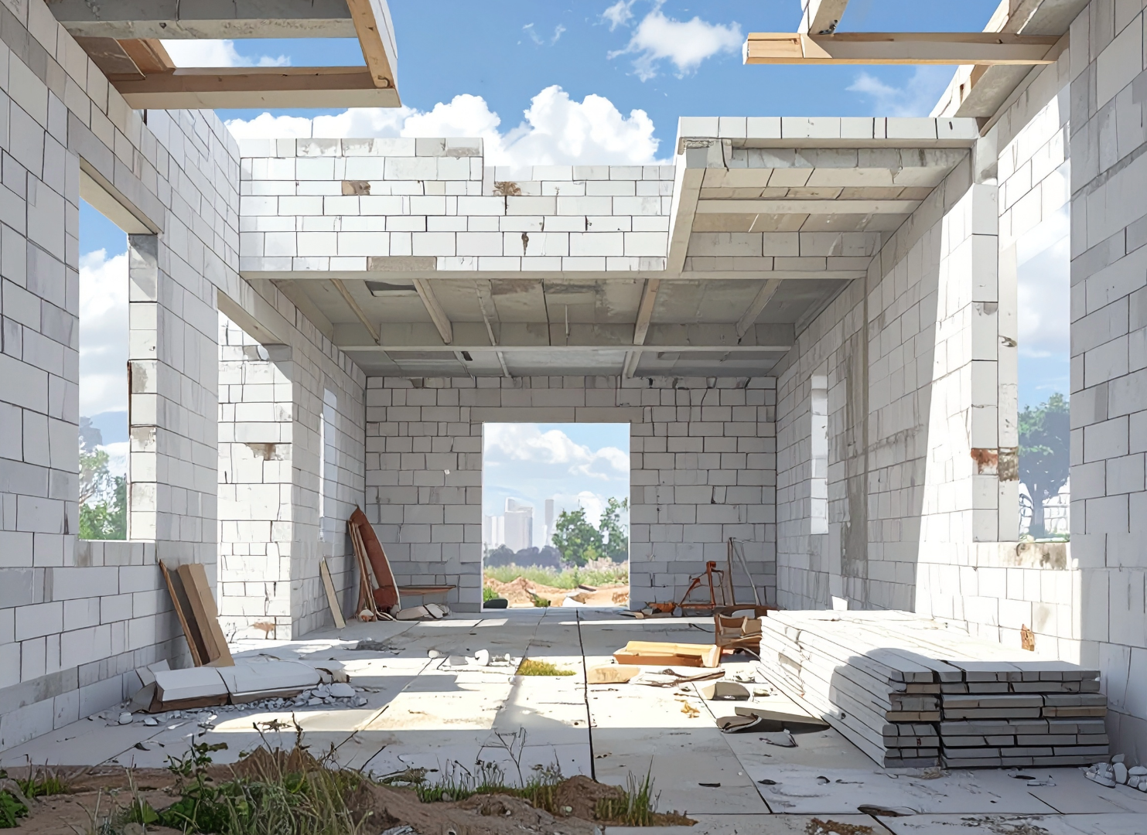
Le corps du Christ (2.1–3.21)
Nous – le bâtiment
Un bâtiment spirituel
Un temple – la présence de Dieu
Le Saint-Esprit
Fondation - Christ

Slide 41
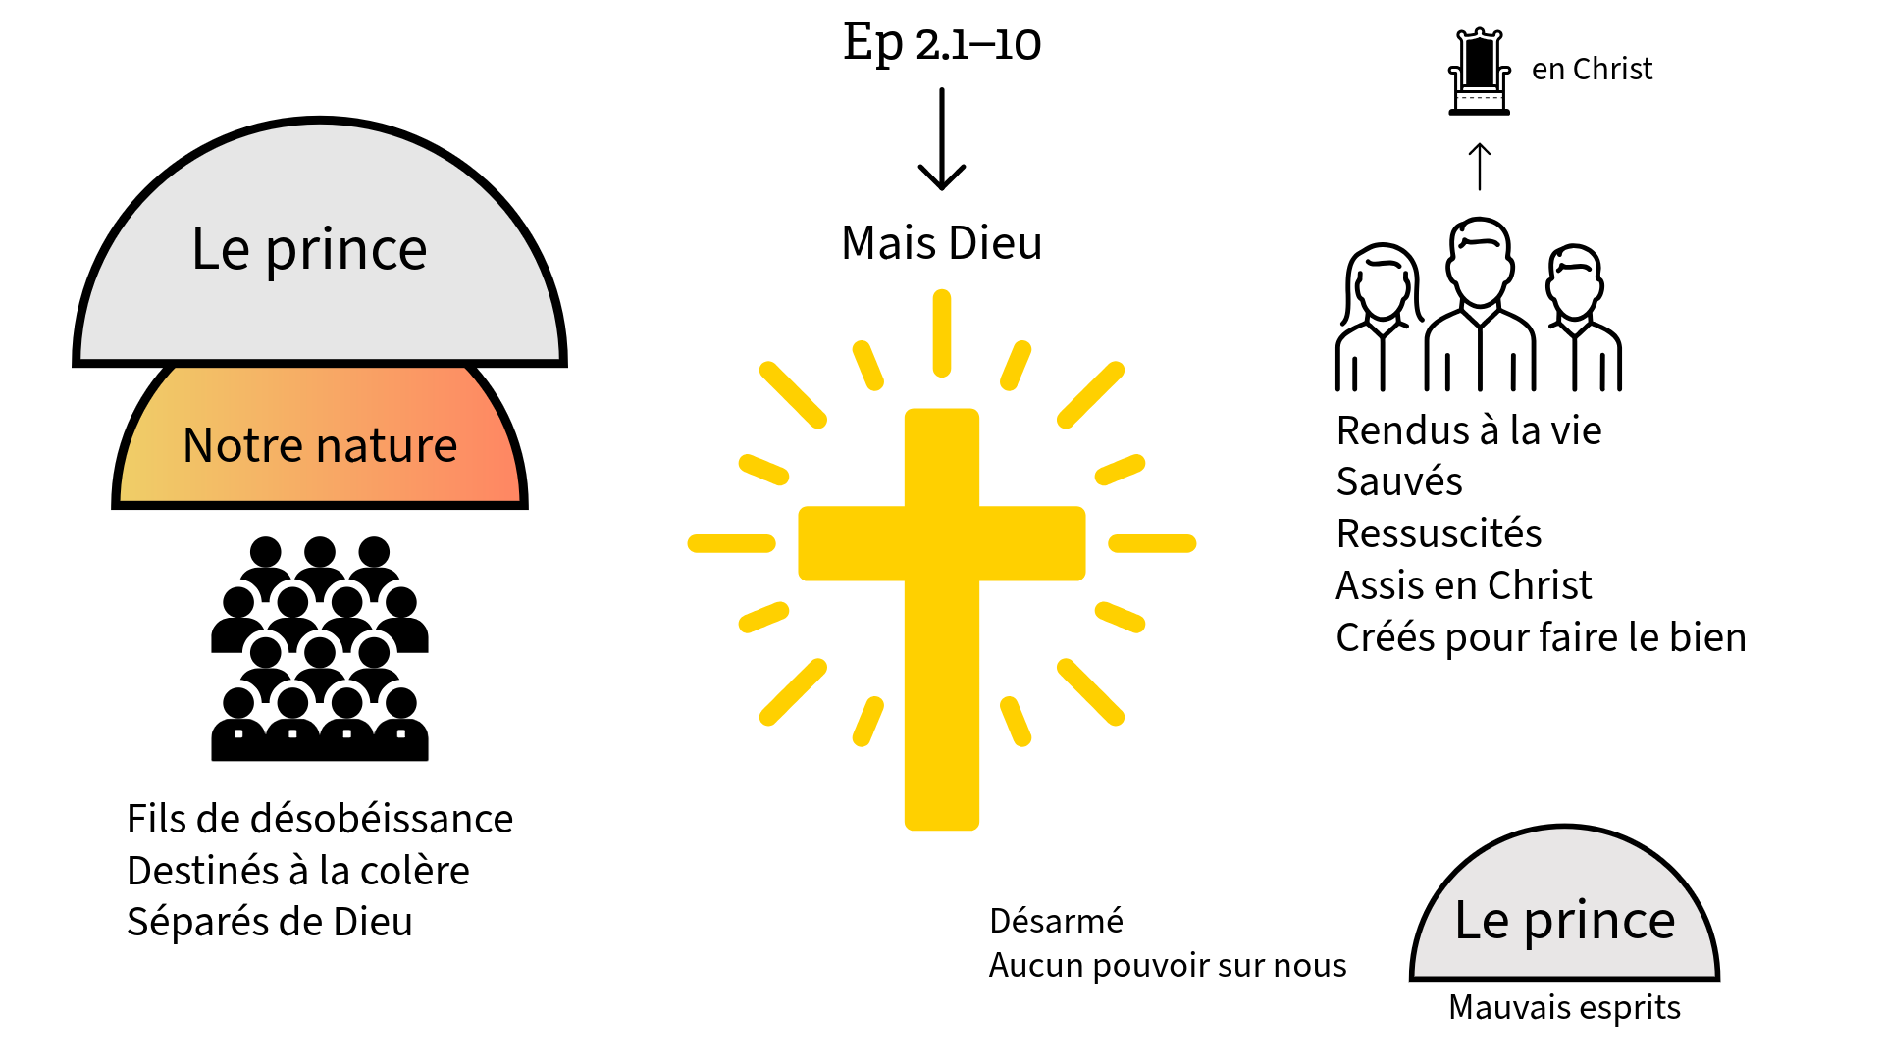

Slide 42
Le corps du Christ (2.1–3.21)
LE ROLE DE PAUL (3.1–13)
Paul est un prisonnier de Jésus-Christ
Intendance - la gestion d’une maison ou des affaires domestiques, la fonction d’un gestionnaire, administration, ou dispensation. Une gestion de la grâce.
Tel est le « mystère ». C’est le mot que Dieu utilise pour parler des prophéties et des révélations qu'il a données dans l'Ancien Testament. Ce mot est aussi utilisé tout au long de la lettre aux Éphésiens (1.9 ; 3.3, 4, 9 ; 5.32 ; 6.19).
Nous sommes les cohéritiers, concitoyens, coéquipers…

Slide 43

Le corps du Christ (2.1–3.21)
LE ROLE DE PAUL (3.1–13)
Ce mystère – révélé par l’Esprit à ses apôtres et prophètes – voir aussi Ep 2.20
Voici les richesses incompréhensibles du Christ.
Comment se réalise le mystère – le même mot – administration, gestion, plan. Le plan de Dieu de créer une époque caractérisée par la grâce.
Juifs et non-Juifs

Slide 44
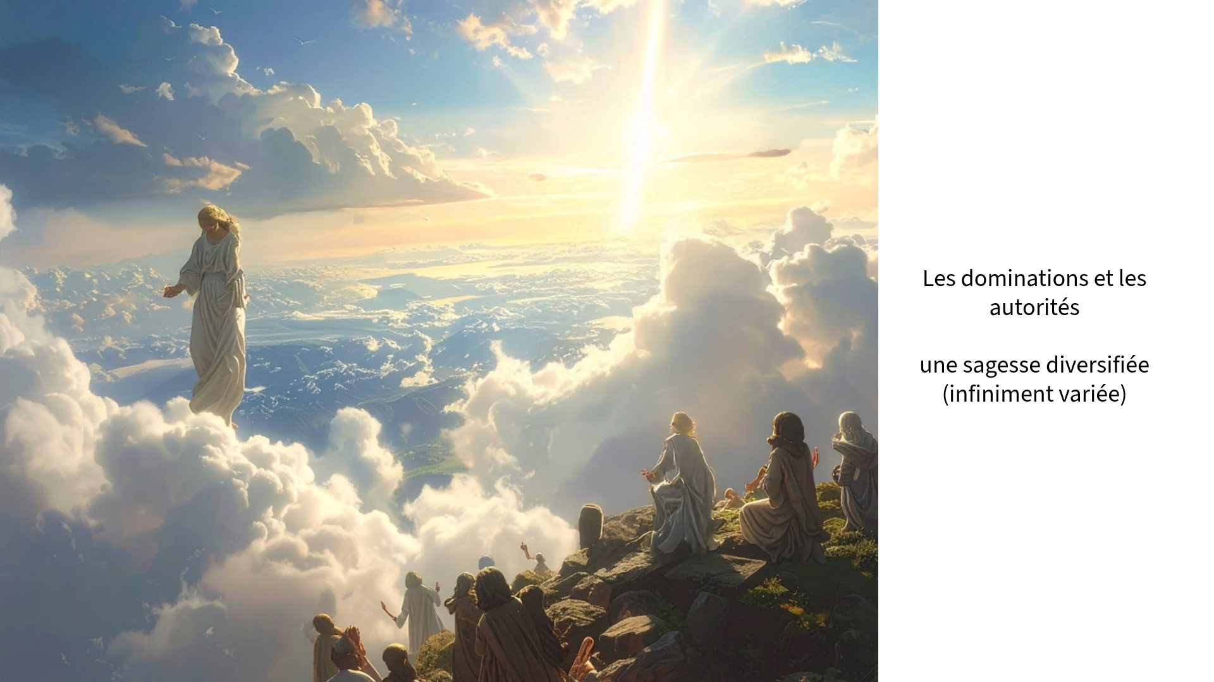

Slide 45

Le corps du Christ (2.1–3.21)
LE ROLE DE PAUL (3.1–13)
Grâce à la fidélité de Jésus nous avons la liberté de nous approcher de Dieu avec confiance.

Slide 46

Le corps du Christ (2.1–3.21)
LE ROLE DE PAUL (3.1–13)
Ces souffrances - Pourquoi est-ce que Paul souffre ?
Ces souffrances ont servi à faire progresser l'Évangile et à édifier l'Église. Paul peut donc se réjouir de ses souffrances, car elles servent l'Église.

Slide 47

Le corps du Christ (2.1–3.21)
La prière de Paul pour l'amour et la force de Dieu (3.14–21)
16–17 communiquent la requête
18–21 communiquent des résultats de cette prière
Paul prie pour la force divine de l’Esprit.

Slide 48
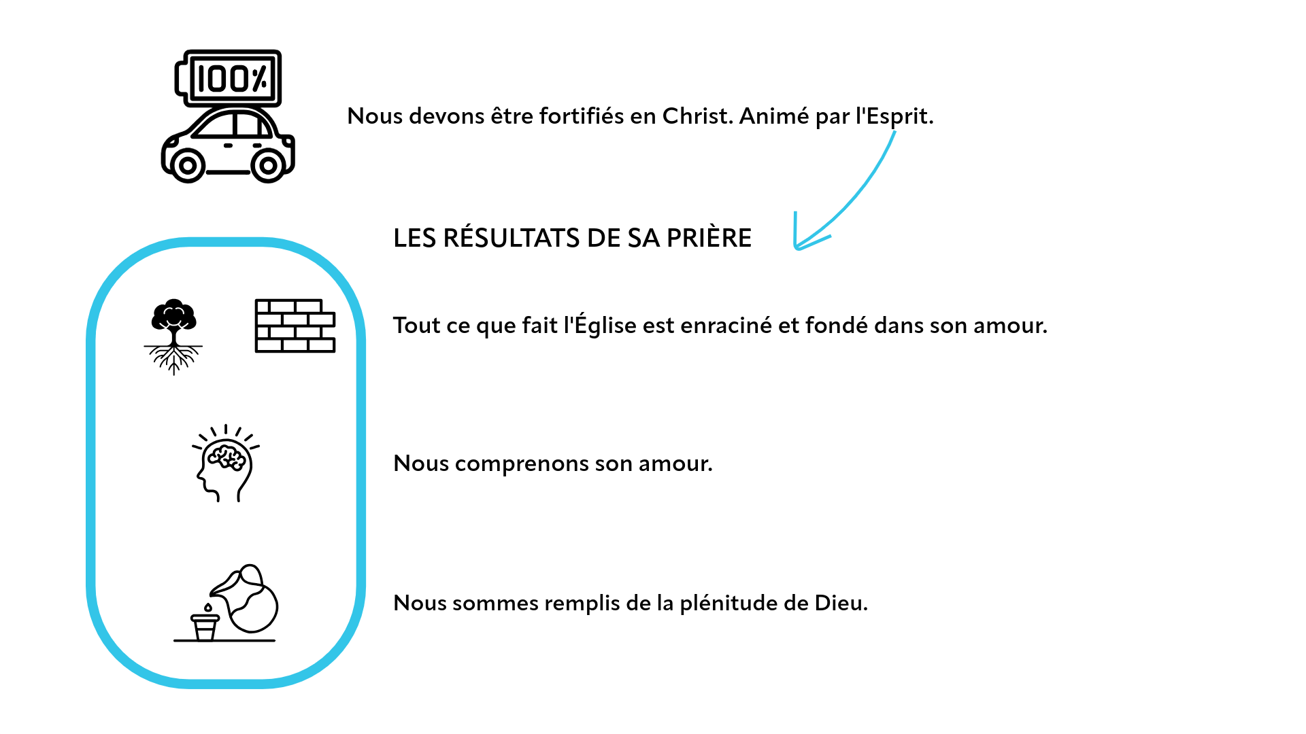

Slide 49
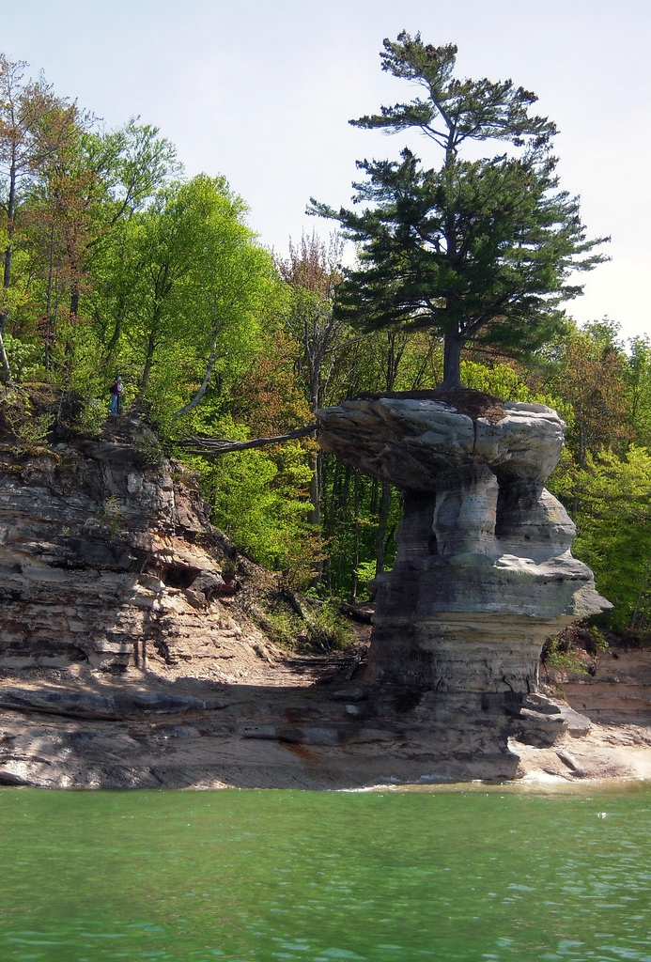
Le corps du Christ (2.1–3.21)
La prière de Paul pour l'amour et la force de Dieu (3.14–21)
« Chapel Rock » au Michigan
Nous devrions être enracinés dans tout ce que nous pensons et faisons dans l'amour du Christ.
C'est son amour qui coule en nous par l'Esprit, mais c'est aussi notre esprit qui est régulièrement rafraîchi par son amour pour nous.

Slide 51
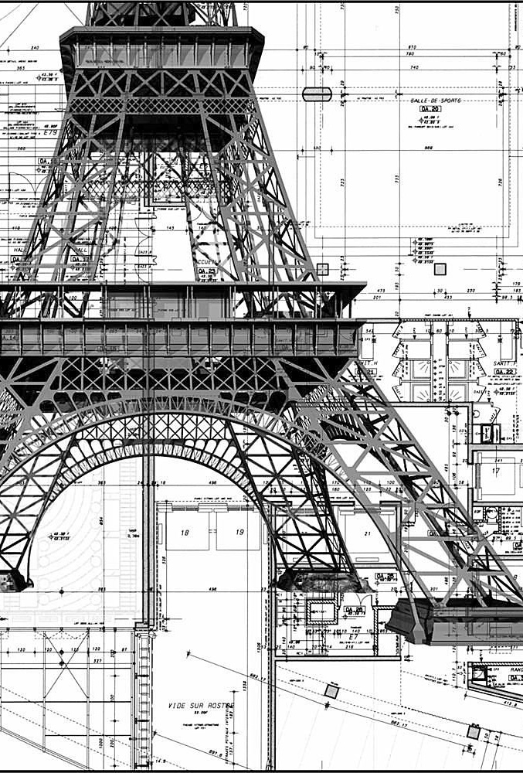
Le corps du Christ (2.1–3.21)
La prière de Paul pour l'amour et la force de Dieu (3.14–21)
qu'ils puissent comprendre la grandeur et la forme de l'amour du Christ
Nous comprenons de mieux en mieux son amour, qui dépasse toute connaissance.

Slide 52
Le corps du Christ (2.1–3.21)
La prière de Paul pour l'amour et la force de Dieu (3.14–21)
Watchman Nee :
Être assis – notre position en Christ (1.3–3.21)
Marcher – notre marche dans ce monde (4.1–6.9)
Se tenir debout – notre attitude vis-à-vis de l’ennemi (6.10–20)

Slide 53
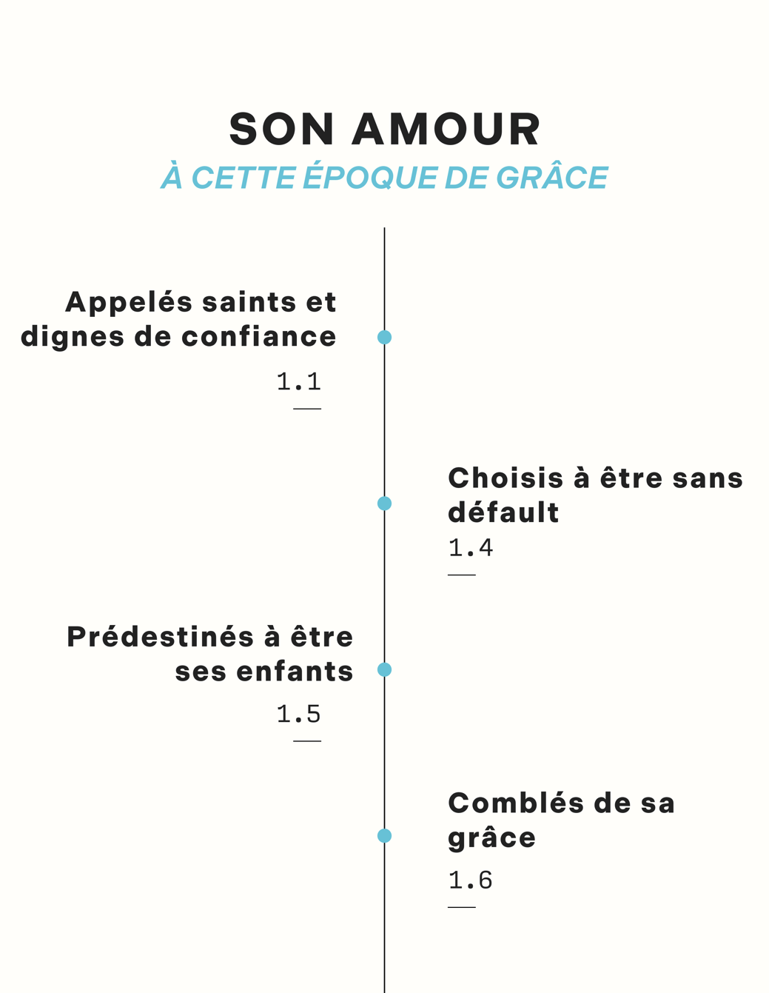
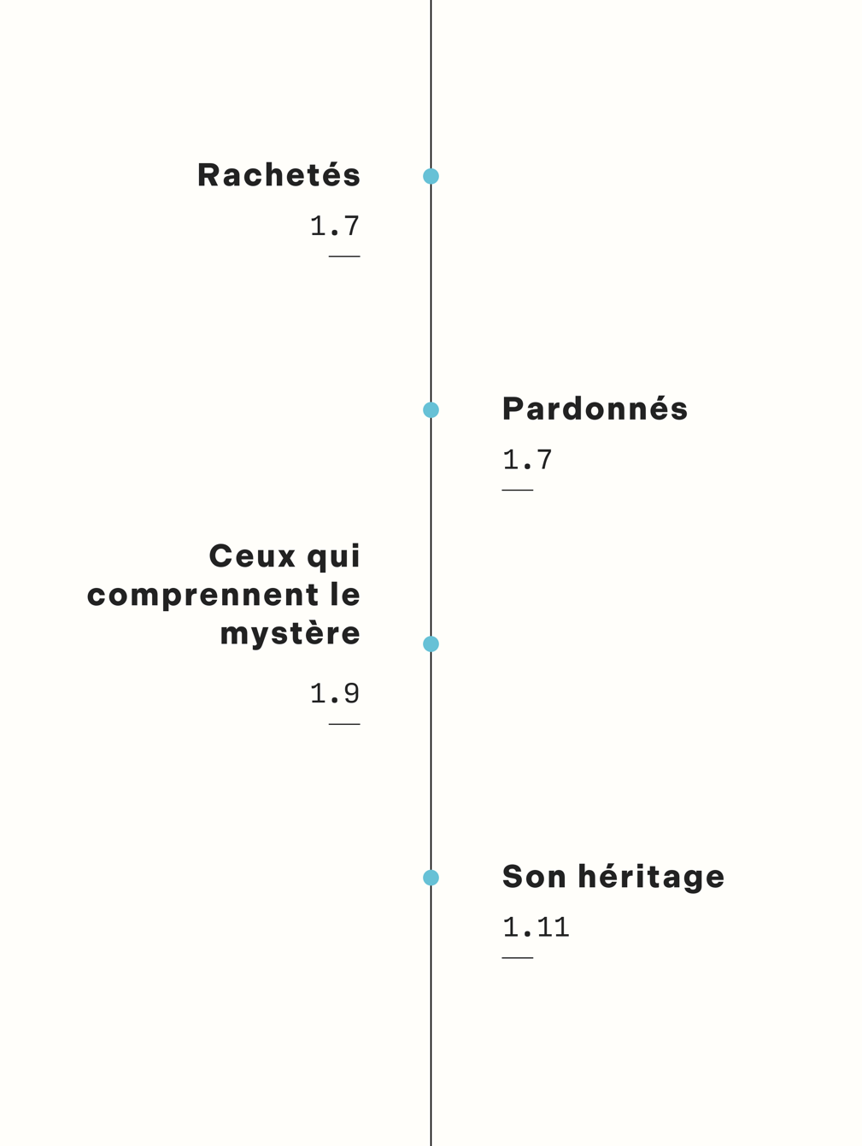

Slide 54
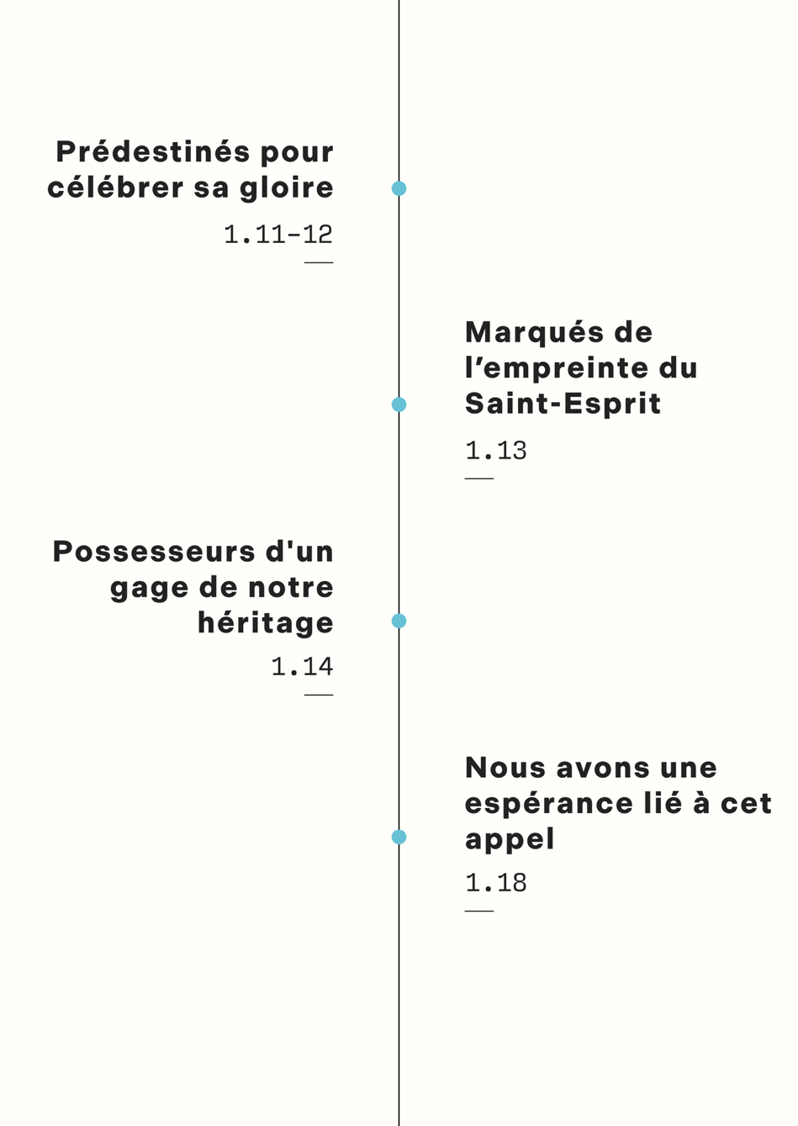
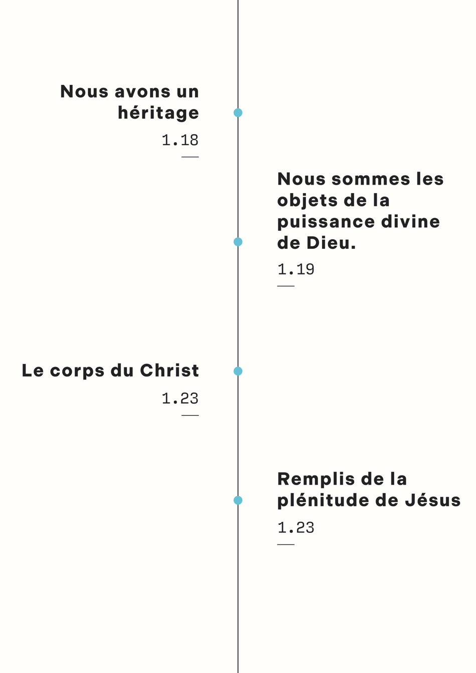

Slide 55
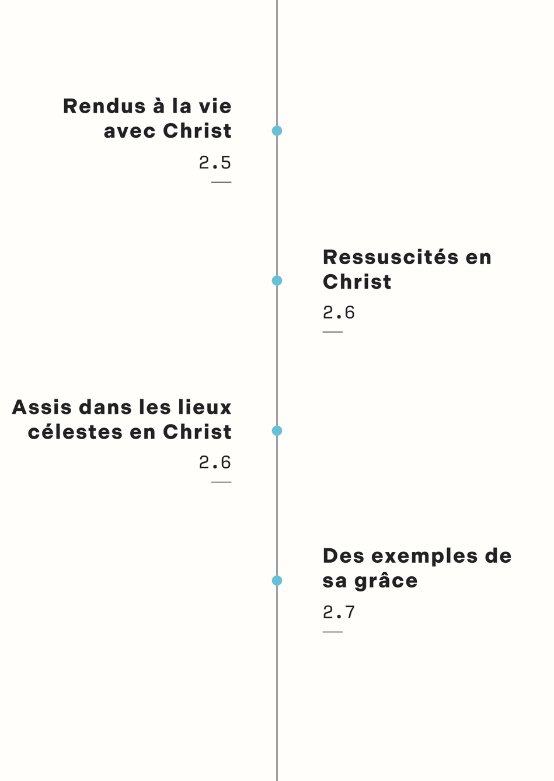
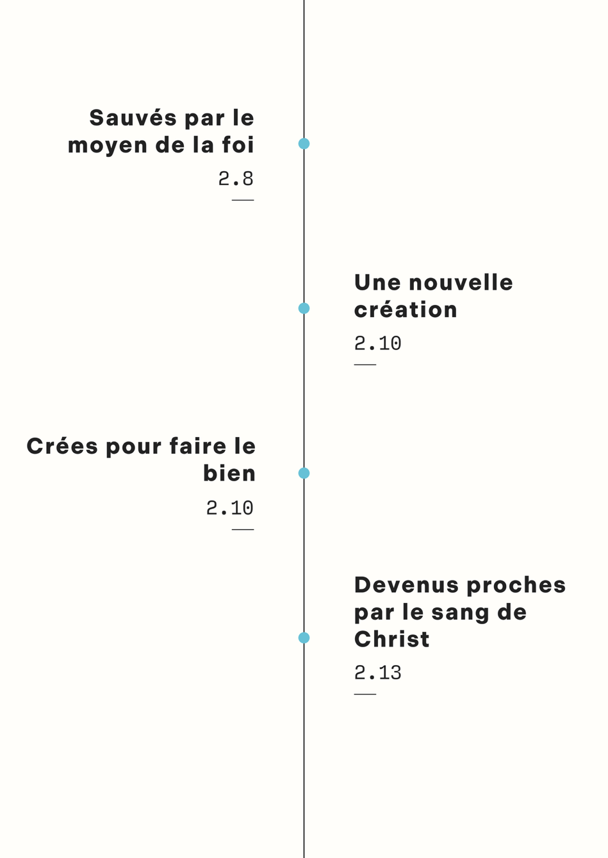

Slide 56
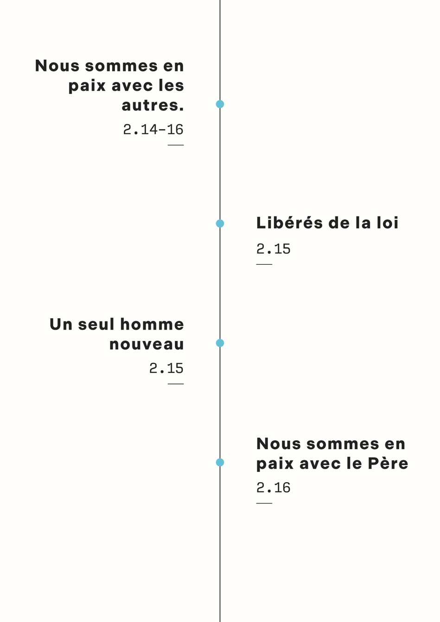
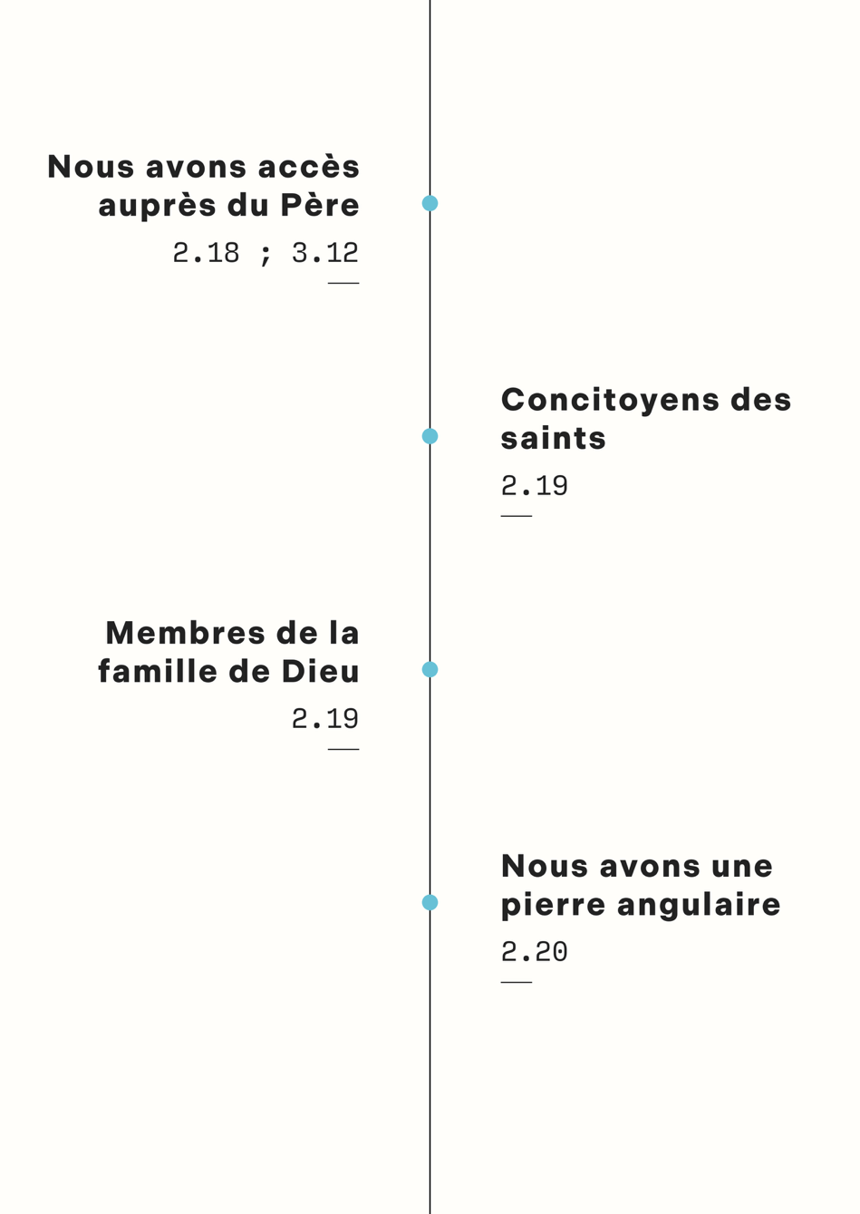

Slide 57
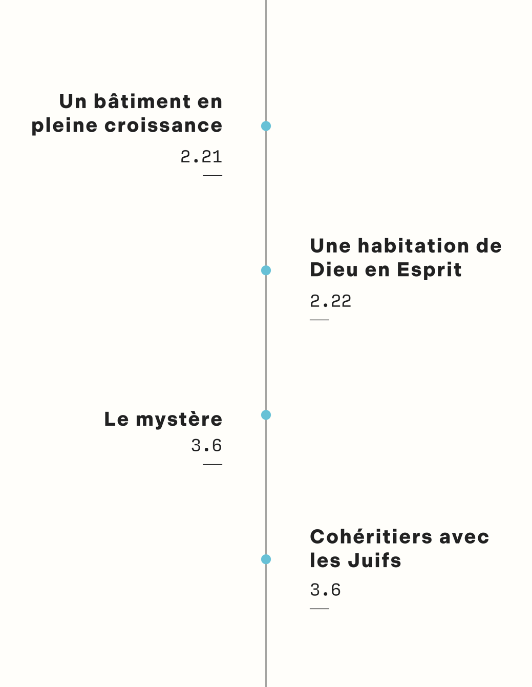
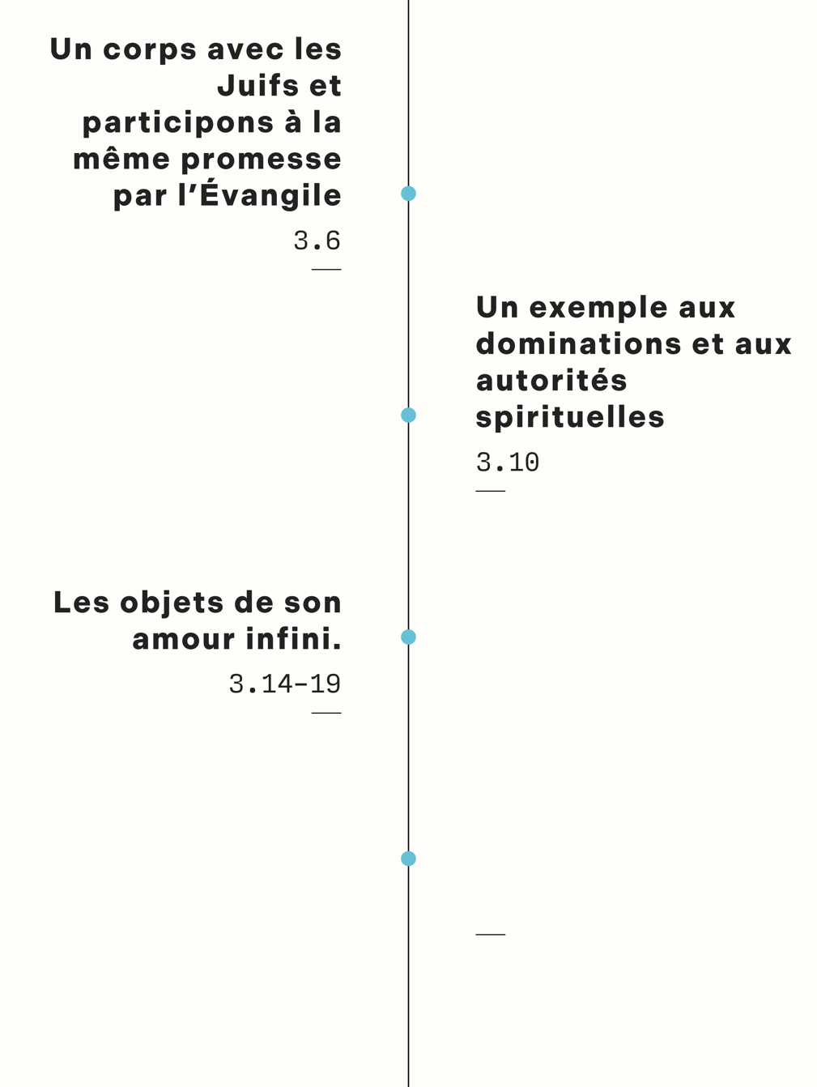

Slide 58
LA MARCHE DE L’ÉGLISE (4.1–6.9)
Une marche dans l’unité…………. (4.1–16)
Une marche dans la sainteté…………. (4.17–32)
Une marche dans l’amour…………. (5.1–6)
Une marche dans la lumière…………. (5.7–14)
Une marche dans la sagesse…………. (5.15–6.9)
Une seule exhortation dans ch 1–3…
2.11 - C’est pourquoi, souvenez-vous qu’autrefois vous étiez identifiés comme non juifs dans votre corps… »

Slide 59
LA MARCHE DE L’ÉGLISE (4.1–6.9) dans l’unité (4.1–16)
Marchez d’une manière digne de votre appel
  Il s'agit d'une référence à qui ils sont en Christ
  Ce groupe tout entier, l'Église universelle, est appelé à vivre comme il est déjà.
  Vous devriez marcher en accord avec qui vous êtes en Christ
Supportez-vous les uns les autres
  il n'y a pas de place pour l'arrogance
  Nous devons nous soutenir mutuellement dans l'amour

Slide 60

LA MARCHE DE L’ÉGLISE (4.1–6.9) dans l’unité (4.1–16)
Un(e) seul(e) - nous partageons tous les mêmes choses
Il y a une grande unité dans le corps du Christ, mais une grande diversité dans la façon dont chaque pièce est formée.

Slide 61
LA MARCHE DE L’ÉGLISE (4.1–6.9) dans l’unité (4.1–16)
Les versets 1–6 traitent l’unité dans le corps
Les versets 7–17 traitent de la diversité
Les rôles que Jésus a donnés
  Apôtres
  Prophètes
  Évangélistes
  Bergers
  Enseignants
  Notez la progression dans la croissance de l’Église en ce qui concerne les rôles.

Slide 62
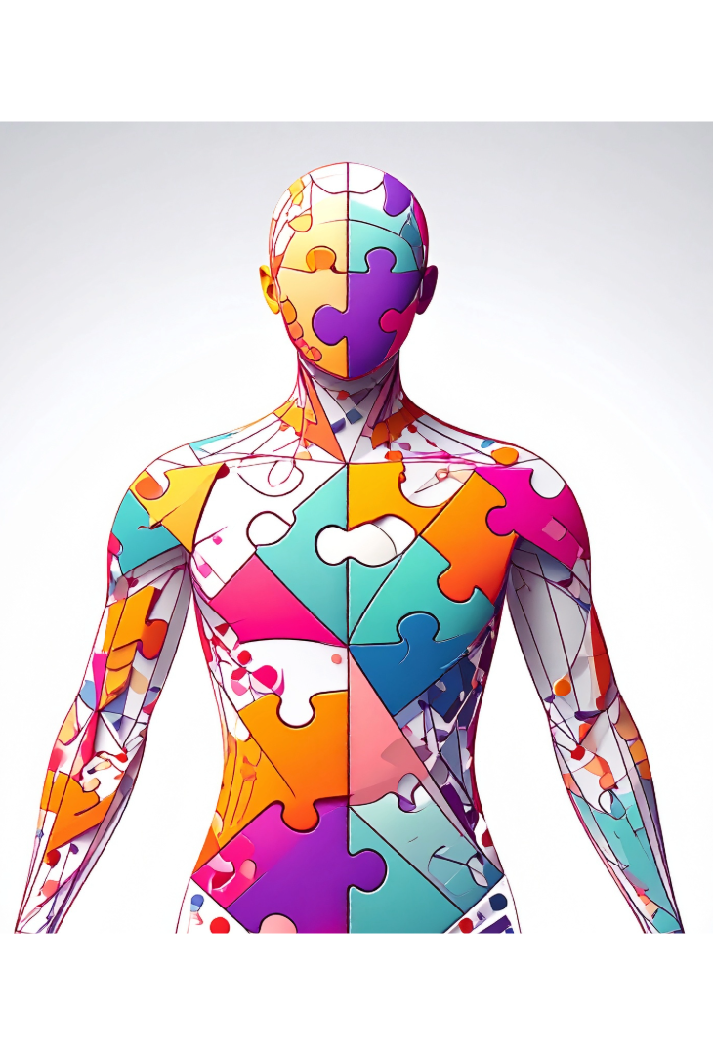
LA MARCHE DE L’ÉGLISE (4.1–6.9) dans l’unité (4.1–16)
Chacun devait être équipé pour accomplir l'œuvre du ministère.
Cette œuvre consiste à servir le reste du Corps.
Le but est d’édifier le corps
  Unis dans la foi
  La compréhension du Fils
  La pleine maturité du Corps de Christ

Slide 63

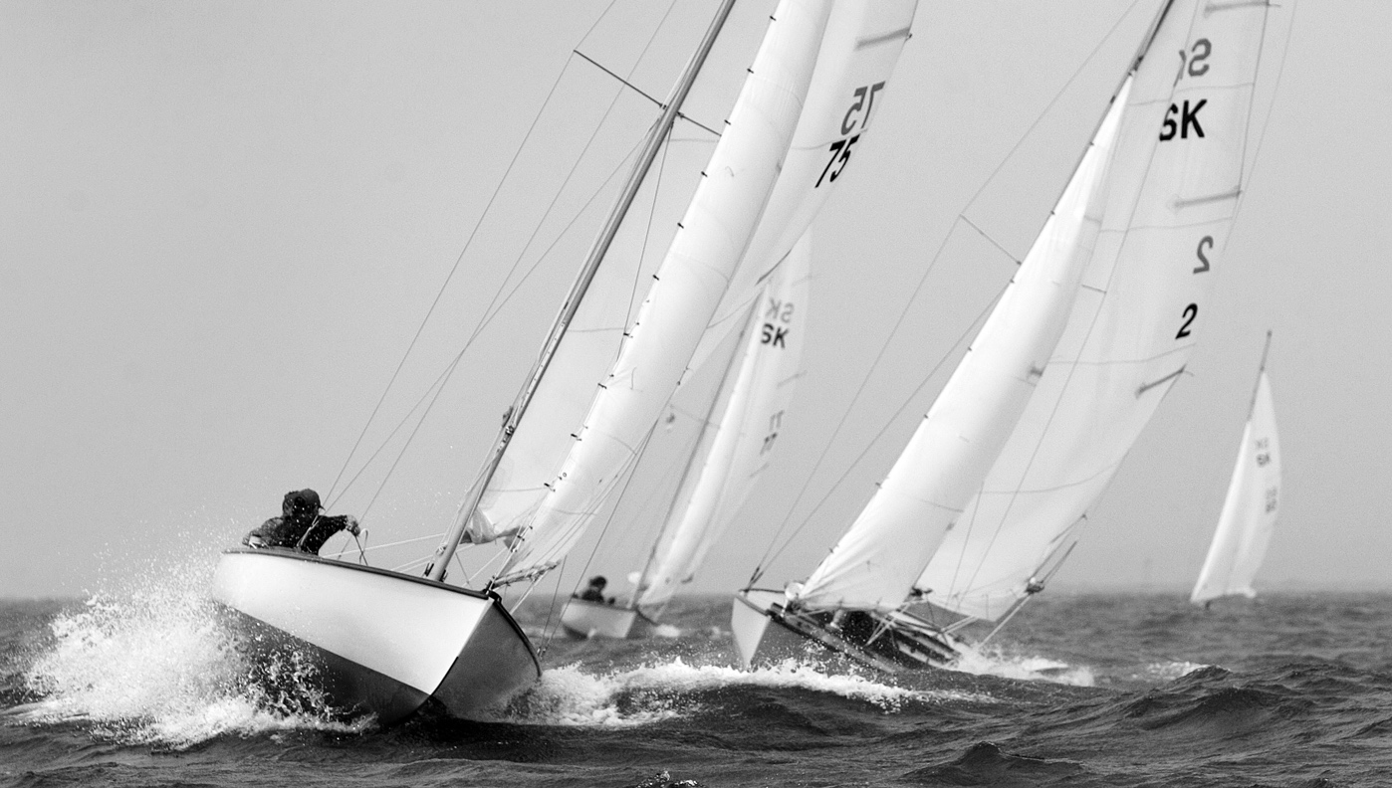
LA MARCHE DE L’ÉGLISE (4.1–6.9) dans l’unité (4.1–16)

Slide 64


Slide 65
LA MARCHE DE L’ÉGLISE (4.1–6.9) dans l’unité (4.1–16)
Verité
Amour
…en disant la vérité dans l’amour

Slide 66
LA MARCHE DE L’ÉGLISE (4.1–6.9) dans l’unité (4.1–16)
Chaque membre est soutenu par les autres members
Nous sommes tous interdépendants
Chacun d'entre vous est essentiel à la croissance et à la maturité de l'Église, mais vous devez vous engager pour y contribuer.

Slide 67
LA MARCHE DE L’ÉGLISE (4.1–6.9) dans la saintete (4.17–32)
17–19 : Ces vers caractérisent ce que nous étions autrefois.
20–24 : Ce que nous sommes actuellement
LE MONDE
  Guidé par la sottise de leurs pensées
  A l’intelligence obscurcie
  Ils sont étrangers à la vie de Dieu
  Leurs cœurs sont durs
  MAIS VOUS…

Slide 68


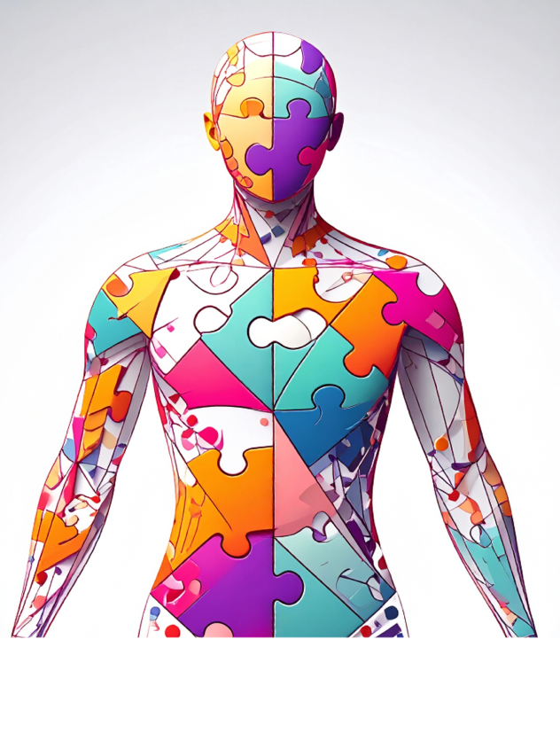
LA MARCHE DE L’ÉGLISE (4.1–6.9) dans la saintete (4.17–32)
« renouveler »
« débarrasser »
Le vieil homme
« revêtir »
Le nouvel homme

Slide 69
LA MARCHE DE L’ÉGLISE (4.1–6.9) dans la saintete (4.17–32)
Vous dévarrassant du mensonge…
  Dites la vérité
  Nous sommes members les uns des autres
Ne péchez pas lorsque vous êtes en colére
  Et ne laissez aucune place au diable
Ne volez pas
  Travaillez
  Pour avoir de quoi donner aux autres
Choissisez de bonnes paroles
  En function des besoins des autres
  Pour transmettre une grâce

Slide 70
LA MARCHE DE L’ÉGLISE (4.1–6.9) dans la saintete (4.17–32)
Notre discours doit être soigneusement évalué :
Toute amertume
Toute fureur
Toute colère
Tout éclat de voix
Toute forme de méchanceté
Nos paroles devraient être remplies de compassion et de pardon.

Slide 71
LA MARCHE DE L’ÉGLISE (4.1–6.9) dans la saintete (4.17–32)
17–19 : Ces vers caractérisent ce que nous étions autrefois.
20–24 : Ce que nous sommes actuellement
25–32 : Comment nous devrions nous traiter les uns les autres
Une marche dans l’amour (5.1–6)
  Soyez donc les imitateurs de Dieu. Pourquoi ? Nous sommes ses enfants.
  Vivez dans l’amour. Pourquoi ? il nous a aimé.

Slide 72
LA MARCHE DE L’ÉGLISE (4.1–6.9) dans l’amour (5.1–6)
Nous sommes profondément aimés.
Nous sommes complètement pardonnés.
Le Saint-Esprit vit en nous.
Nous avons un avenir garanti en tant qu'Église.
Nous sommes unis dans l'unité et la diversité pour le bien du Corps.
Immoralité, impureté, la soif de posséder… ne soient même pas mentionnées parmi nous.

Slide 73
LA MARCHE DE L’ÉGLISE (4.1–6.9) dans l’amour (5.1–6)
Entendre - il n'y a même pas la moindre trace des éléments suivants :
  Un comportement honteux, déshonorant et méprisable ou à des propos grossiers
  De propos stupides
  Remarquez le contraste ici. Nos vies ne devraient pas être remplies de ce qui est inconvenant (4), mais de ce qui est convenable (3).
L’héritage dans son royaume :
  Nous savons déjà que les croyants ont un riche héritage qui les attend dans ce royaume (Ep 1.3–14)
  Ce verset peut donc avoir deux significations
    les croyants qui laissent ces choses dominer leur vie perdront leur héritage supplémentaire potentiel au Bema/(le tribunal de Jésus).
    les non-croyants n'auront pas d'héritage, alors pourquoi vivre comme eux ?

Slide 74



LA MARCHE DE L’ÉGLISE (4.1–6.9) dans la lumière (5.7–14)
Vous étiez ténèbres
Des enfants de lumière

Slide 75
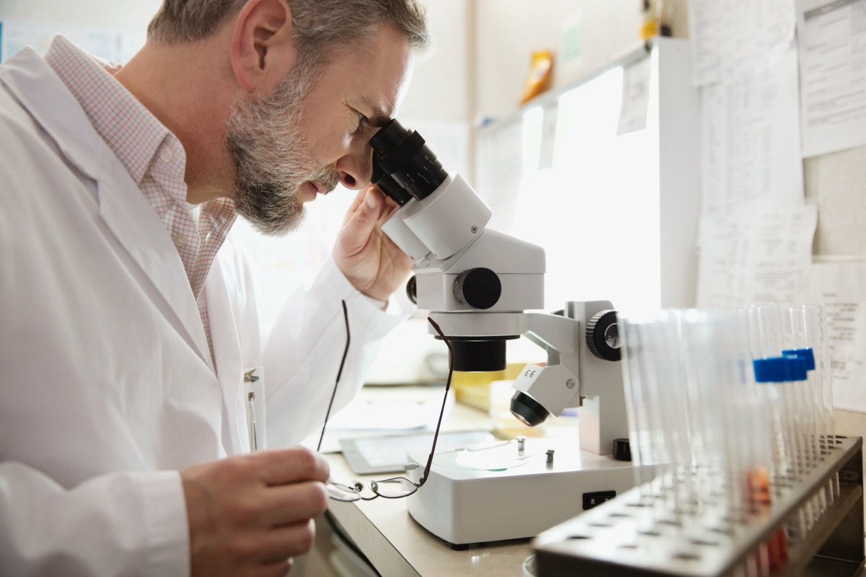
LA MARCHE DE L’ÉGLISE (4.1–6.9) dans la lumière (5.7–14)
Discerner – évaluer, tester, juger

Slide 76
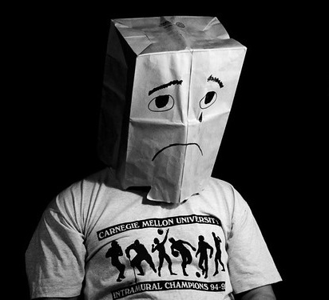
LA MARCHE DE L’ÉGLISE (4.1–6.9) dans la lumière (5.7–14)
Démasquez-les avec la lumière

Slide 77
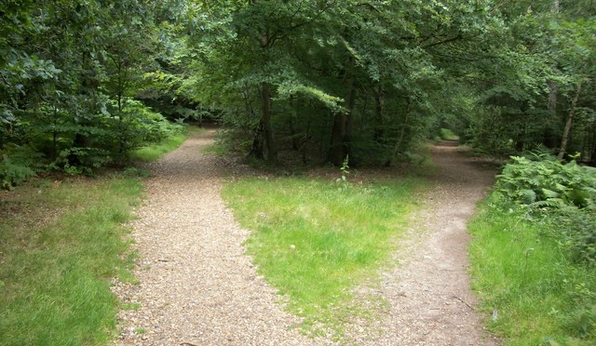
LA MARCHE DE L’ÉGLISE (4.1–6.9) dans la sagesse (5.15–6.9)
Donc, réfléchissez à votre façon de marcher..
Nous marchons soit comme les insensés de ce monde, soit comme les sages en Christ.

Slide 78
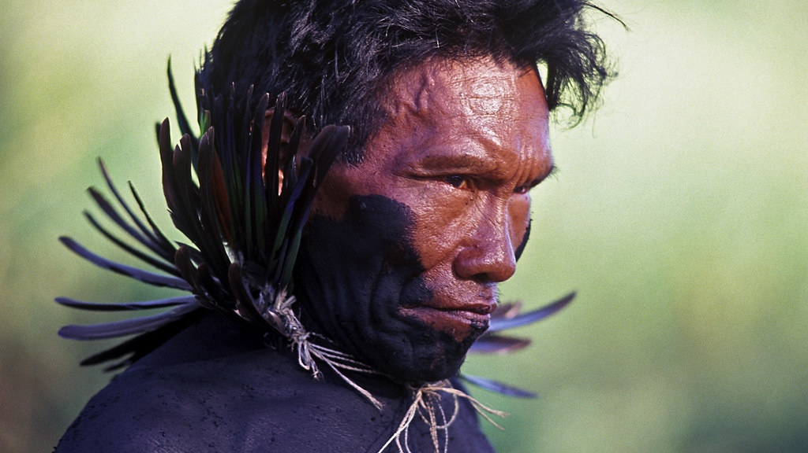
AYore

Slide 79
LA MARCHE DE L’ÉGLISE (4.1–6.9) dans la sagesse (5.15–6.9)
Pour cette raison, ne soyez pas stupides.
Nous devrions comprendre la volonté de Dieu
  Nous ne devrions pas vivre comme s'il s'agissait d'une chose mystérieuse.
  Dieu nous donne des principes, et qu'on a la liberté de les appliquer avec sagesse en utilisant sa Parole et ses conseils avisés
Quelle est la volonté de Dieu ?
  Un appel à vivre en accord avec qui nous sommes en Christ.
  Elle est clairement écrite dans le texte de la Bible.

Slide 80
LA MARCHE DE L’ÉGLISE (4.1–6.9) dans la sagesse (5.15–6.9)
Que signifie être rempli de l’Esprit ?
La plénitude de Dieu
Une marche selon l'Esprit qui produit alors des fruits en nous
Une marche caractérisée par la lumière
Marcher selon l'Esprit signifie simplement marcher dans la vérité.

Slide 81

LA MARCHE DE L’ÉGLISE (4.1–6.9) dans la sagesse (5.15–6.9)
Dites-vous, chantez, célébrez, remerciez constamment Dieu !

Slide 82
LA MARCHE DE L’ÉGLISE (4.1–6.9) dans la Sagesse (5.15–6.9)
Soumettez-vous les uns aux autres
LA SECTION SUIVANTE TRAITE DES SUJETS SUIVANTS (5.21–6.9) :
La relation conjugale, les maris et les femmes (21–33)
  Les femmes (21–24)
  Les maris (25–28)
  Le parallèle entre l'Église et le mariage (29–33)
Les enfants et leurs parents (6.1–4)
Les esclaves et les maîtres (6.5–9)

Slide 83
LA MARCHE DE L’ÉGLISE (4.1–6.9) dans la sagesse (5.15–6.9)
Père
Femmes :
Ce texte traite uniquement du mariage
Il y a une structure hiérarchique établie
La femme devrait se soumettre à son mari
Fils
Homme
Femme

Slide 84
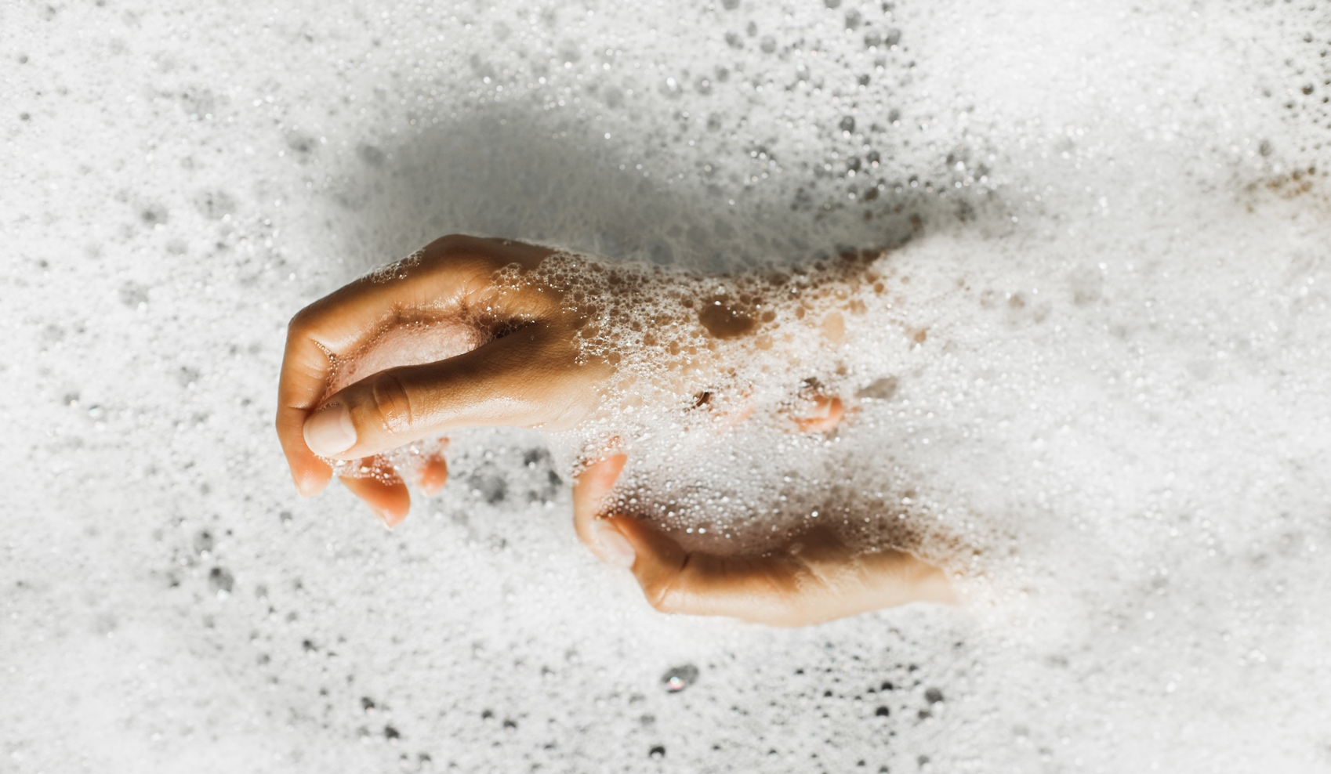
LA MARCHE DE L’ÉGLISE (4.1–6.9) dans la sagesse (5.15–6.9)
Maris
  Aimez votre femme
  Comme Christ et l’Église
Église
  Purifiée
  Lavée
  Sans tache
  Ni ride
  Ni rien de semblable
  Sainte
  Irréprochable

Slide 85
LA MARCHE DE L’ÉGLISE (4.1–6.9) dans la sagesse (5.15–6.9)
Cette cérémonie symbolisait plusieurs choses :
  La mariée était cérémoniellement pure et propre.
  Elle était physiquement prête pour le mariage.
  Cela symbolisait aussi la transformation de son identité.
Tite 3.5 - il nous a sauvés, non à cause des œuvres de justice que nous aurions faites, mais selon sa miséricorde, par le baptême de la régénération et le renouvellement du Saint-Esprit
Hé 10.22 - Approchons-nous donc avec un cœur droit et dans la plénitude de la foi, le cœur purifié de toute faute de conscience et le corps lavé d’une eau pure

Slide 86
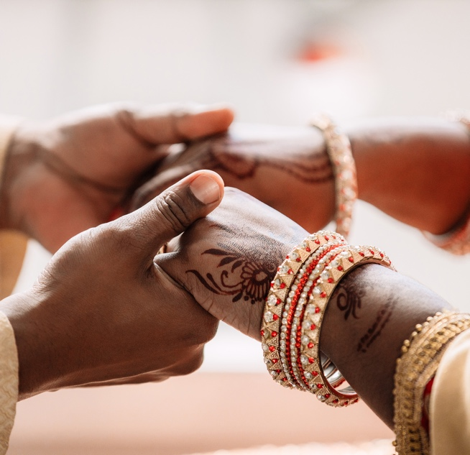

LA MARCHE DE L’ÉGLISE (4.1–6.9) dans la sagesse (5.15–6.9)
Parce que nous sommes son corps, il est donc naturel qu'il nous aime et prenne soin de nous
Dans le mariage, le plan de Dieu est que deux personnes deviennent une seule
l'Église et le Christ sont devenus inséparables pour toujours, comme dans un mariage. L'Église est l'épouse du Christ.

Slide 87
LA MARCHE DE L’ÉGLISE (4.1–6.9) dans la sagesse (5.15–6.9)
Honore ton père et ta mère
Pères
Enfants
Obéissez à vos parents
n’irritez pas vos enfants
élevez-les

Slide 88
LA MARCHE DE L’ÉGLISE (4.1–6.9) dans la sagesse (5.15–6.9)
Servez-les avec bonne volonté
Esclaves
Maîtres
obéissez à vos maîtres
agissez de même envers eux
abstenez-vous de menaces

Slide 89
TENEZ FERME DANS LE CHRIST (6.10–20)
Nous sommes bénis de toute bénédiction spirituelle dans les lieux célestes en Christ (1.3).
Christ est assis dans les lieux célestes, au-dessus de toute domination, de toute autorité, de toute puissance, de toute souveraineté et de tout nom qui peut être nommé (1.20–21).
Nous sommes, en Christ, assis aussi dans les lieux célestes (2.6).
Nous sommes un exemple venant des lieux célestes pour le monde spirituel (3.10).

Slide 90
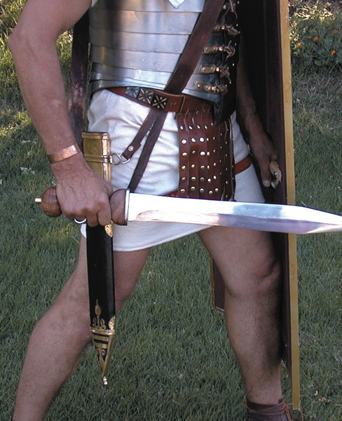
TENEZ FERME DANS LE CHRIST (6.10–20)

Slide 91
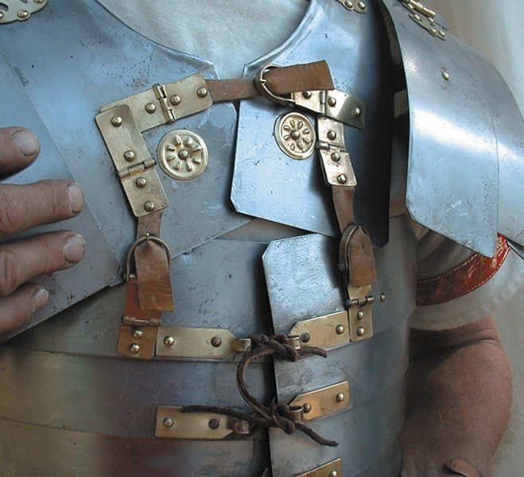
TENEZ FERME DANS LE CHRIST (6.10–20)

Slide 92
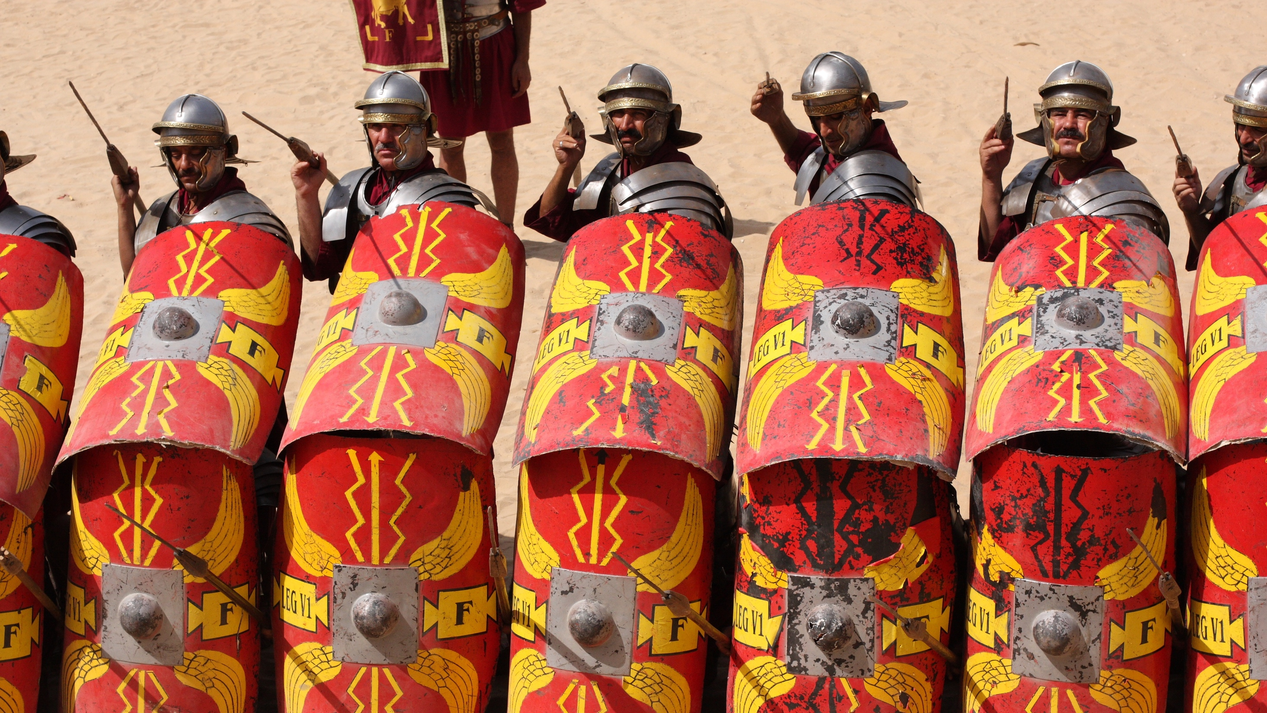

Slide 93
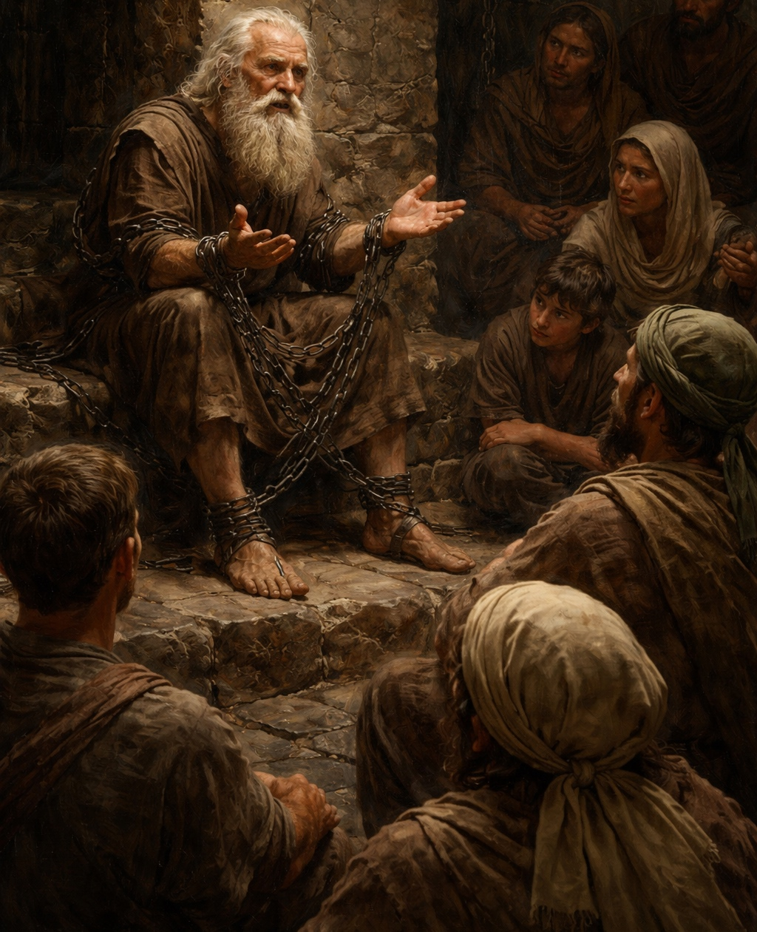
TENEZ FERME DANS LE CHRIST (6.10–20)
Ambassadeur dans les chaînes

Slide 94
Au revoir (6.21–24)
Tychique était l'un des collègues missionnaires de Paul qui travaillait avec lui à Rome. Selon les Actes, Tychique venait de la province d'Asie (Asie Mineure). Il a voyagé à Troas lors de son troisième voyage missionnaire. Il a aussi accompagné Paul quand celui-ci a apporté leurs dons à l'Église de Jérusalem pendant la famine. Ça veut peut-être dire qu'il venait en fait d'Éphèse. Mais il n'est pas mentionné dans Actes 19 quand Paul est à Éphèse. Il est possible qu'il ait voyagé à Rome pour aider et encourager Paul depuis cette région. À un moment donné, Paul l'a envoyé aider au ministère à Éphèse. Dans tous les cas, il était probablement connu par les Éphésiens.

Slide 95
Au revoir (6.21–24)
La paix & l’amour - leur expérience de ces deux éléments devrait continuer à se développer dans la foi.
Que leur amour pour le Christ soit sincere.
La fin…

Slide 96
Conclusion
Chapitres 1–3 – notre identité
Chapitres 4–6 – notre marche
L’appel de l’Église (1–3)
  Introduction (1.1–2)
  Les bénédictions de Dieu (1.3–14)
  La prière de Paul (1.15–23)
  Une nouvelle identité en Christ (2.1–22)
  Le mystère de l’Église (3.1–13)
  La prière pour l’amour (3.14–21)

Slide 97
Conclusion
La marche de l’Église (4–6)
  Une marche dans l’unité (4.1–16)
  Une marche dans la sainteté (4.17–32)
  Une marche dans l’amour (5.1–6)
  Une marche dans la lumière (5.7–14)
  Une marche dans la sagesse (5.15–6.9)
  Tenez ferme dans le Christ (6.10–20)
  Conclusion (6.21–24)

Slide 98
Conclusion – watchman nee
Être assis – notre identité en Christ (1.3–3.21)
Marcher – notre marche dans ce monde (4.1–6.9)
Se tenir debout – notre attitude vis-à-vis de l’ennemi (6.10–20)

